Slide 1

MARKET RESEARCH PROJECT

Slide 2

CONTENTS
1. Background & Purpose
2. Method and Process
3. Result
4. Future Plan

Slide 3




1. Background & Purpose
Notes:
하드웨어 샵에 대한 정보가 없다
There have not process of protocol
공유가능한 방법이나
공유 가능한 플랫폼이 없다 -> 이걸 하게 되면 뭐가 가능하다 라는 것이 기대효과
그러고 향후 계획

Slide 4
1. Background & Purpose
Background & Purpose
On the field research /
Ground sensing required
Protocolize
ways to research
Proper Platform Development
Local store information is unknown.
There is no default protocol for collecting information.
There is no platform to share widely.
Notes:
현지 사정을 알 수 없음
공유할 만한 정리된 데이터가 없음

Slide 5



2. Method and Process
Notes:
휴대폰 만으로는 안된다 지피에스 정보가 정확하지 않아서 볼때마다 확인이 필요하다
상점 규모
앞으로 남은 시간에 무엇을 할예정인가 – 규칙적으로 움직일 예정 (이제까지는 트라이얼 리설치) -> 정밀한 조사
Purpose data 개더링 조사하는 사람이 그것 대로 할 수 있도록 매뉴얼을 만들어 주는 것이 중요
데이터를 공유가능하게 만든다 정보 가공 방식에 대한 연구를 하는 것으로
Protocol of data gathering
Post processing

Slide 6
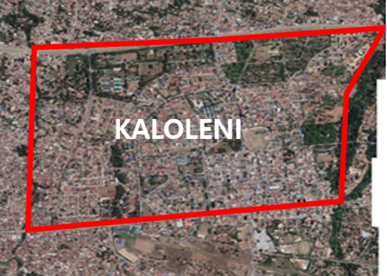
Criteria for Selecting Research Area
2. Method
Reasons for selection near the KALOLENI area
1. As it is downtown, it is easily accessible to the average consumer.
2. It is close to the hotel, so we can walk on foot.
3. This area contains several shops recommended by local interpreters.
Notes:
PPT 2에서 조사방법 제외 6~9 슬라이드는 저번에 한 것과 동일하게 해도 될듯 대략적으로 설명 후 중간발표 떄와 수정된 사항이 있다면 위치정보에 수집에 대한 내용을 수정했다고 말하고 10번 슬라이드 발표칼룰레니 선정 기준 / 간단하게 설명 하고 지나가도 될 듯

Slide 7
Research Content and Method
2. Method
What information do consumers most want to know?
Content | Research method
Sale items | In-store observation or catalog collection
Location info | Leverage GPS information from phone picture
Shop exterior | Phone picture
Contact number | Check out signs, google maps, and questions
Available information | Dialogue with the owner
Notes:
향후계획에서 수정

Slide 8
Survey method
2. Method
정확한 위치 정보 수집을 위한 조사방법
Role | Location Recorder | Information Recorder | Photographer
Work | counting shop numbering and Google map pin fixed location Look around for nearby roads and terrain and register Google Pins in the correct location Share store number with info recorder | Record the information by sharing the store number with the location recorder. Use the recorder yours mike Collect information through natural conversations such as store name, English availability, delivery, processing and type, quotation, price information, etc. | Ask if you can take photo. Take several pictures that can be identified. For example, the front view of the store and the identification of the sale item. Photograph catalogs, price per item, business cards, etc. when available
Notes:
휴대폰 위치 정보가 정확하지 않다는 것을 알게 확인-> 지도 등 역할 분담

Slide 9
Relation Schema
2. Method and Process
DistrictCode --> 국가코드+region num(국가별)+district num(지역별) (TZ0101)
가게식별번호 --> DistrictCode(FK)+시퀸스번호(구역별) TZ0101_00001
District(DistrictCode, 이름, 중심부위도, 중심부경도)
사용자(아이디, 이름, 주민등록번호, 소속, 이메일, 전화번호)
가게분류코드(분류코드, 분류명)
가게(가게식별번호, 위도, 경도, 가게이름, 전화번호, 주판매분류코드(FK))
가게판매분류정보(가게식별번호(FK), 분류코드)
가게언어정보(가게식별번호(FK), 가능언어종류)
가게사진정보(가게식별번호(FK), 사진번호, 사진)
가게세부정보(가게식별번호(FK), 세부정보)
가게정보수정로그(수정자아이디(FK), 가게식별번호(FK), 수정일시, 수정정보종류, 수정정보상태, 이전정보, 수정정보, 메모)
Notes:
여기에 대한 내용은 고민 중이다

Slide 10
Build a sharable platform
2. Method and Process
Find the right platform for users to easily share their information
Organize and process information surveyed for platform
If we can’t find the right platform, build a web-based platform
Notes:
여기에 대한 내용은 고민 중이다

Slide 11
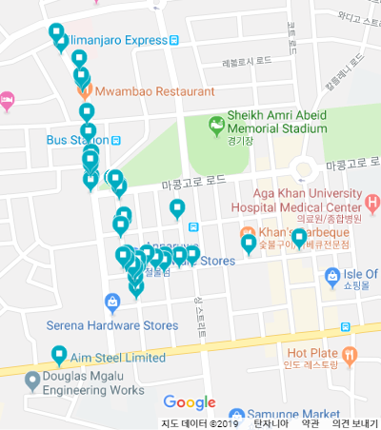
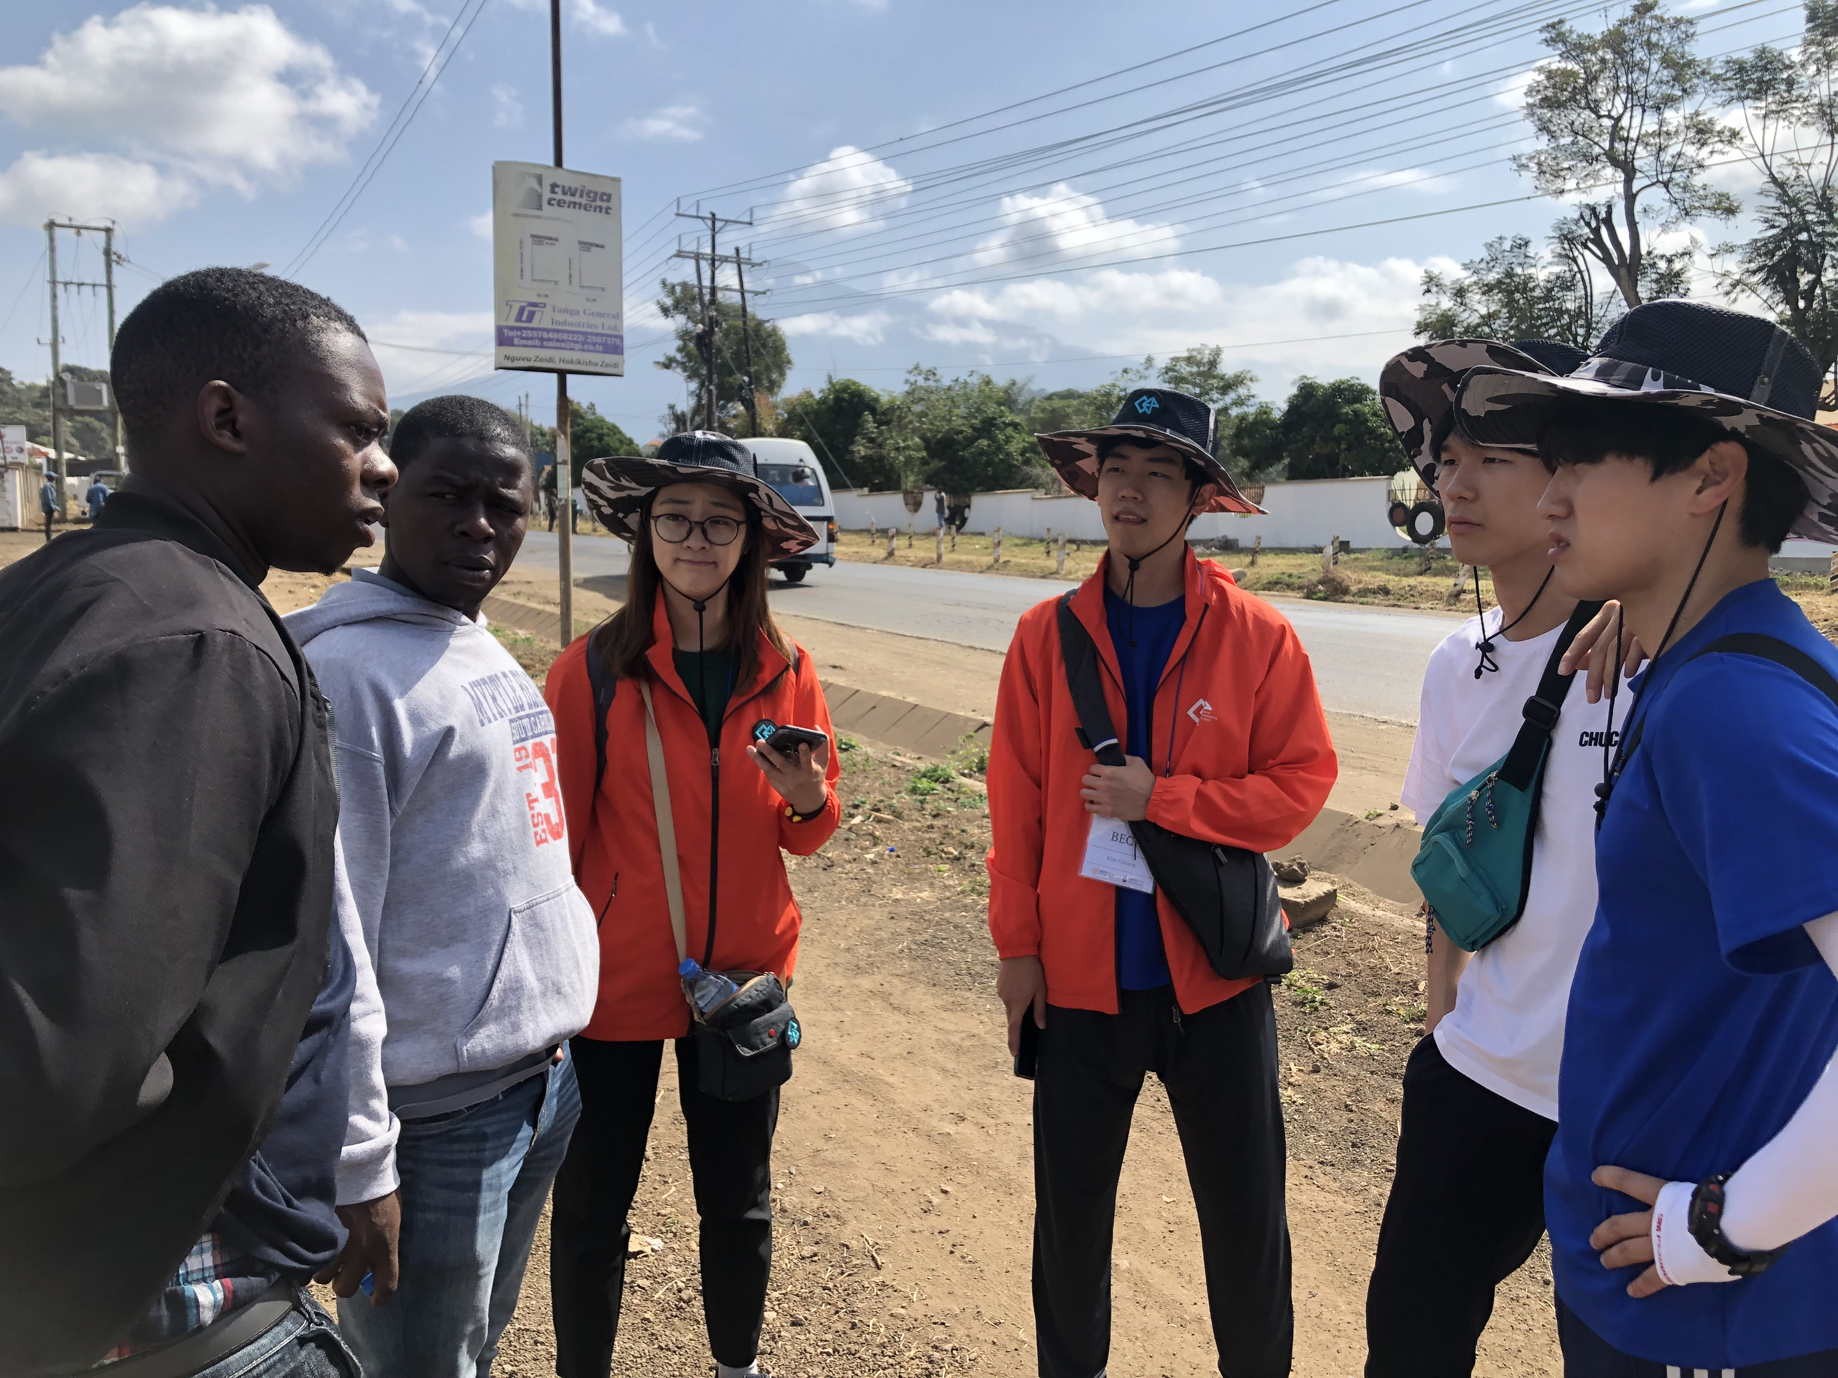
2 Process
Survey location

Slide 12
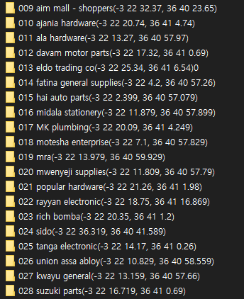
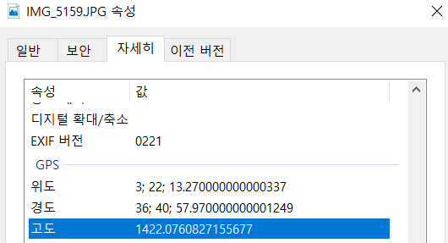
Order of Progress
2. Process
Organize photos
by store
Use photo GPS information
Registration
GoogleMap place list

Slide 13
진행과정
2. Process
엑셀 정보정리
엑셀로 정보 정리 한 것 ?? 넣으면 마무리

Slide 14
3. Result

Slide 15
3. Result
Overall results
조사한 장소 지도 넣기( 핑 찍혀 있는 것으로)

Slide 16


4. Future Plan
Notes:
Data의 표준을 마련해서 데이터를 쉽게 업로드 공유할 수 있도록 한다
Data공유가 활발해 정보를 더 수정보완하고 데이터의 개더링 어디다가 올릴지를 데이터 수집하는게 향후 계획
가장 좋은 플랫폼을 찾는거 정보공유 할 수 있게 만드는 것

Slide 17
App Implementation Plan
5. 향후계획
Notes:
휴대폰을 이용한 위치정보를 받아드리는 부분이

